Slide 1
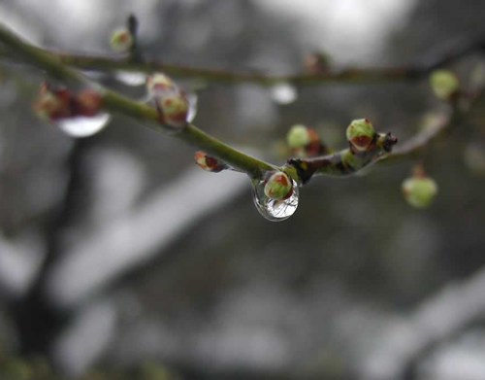
三月桃花水

Slide 2
chóu xuàn tǎng qiāo zòu xiān
丝绸 绚丽 流淌 敲打 节奏 纤细
绸缎 绚烂 淌口水 敲诈 伴奏 纤维
cù lí niǎo yīn xián hè
催促 犁地 袅袅 绿茵 琴弦 应和
急促 铁犁 袅绕 绿草 弓弦 和诗
如茵 和唱

Slide 3
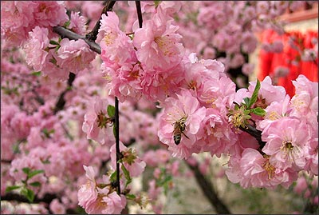

Slide 4
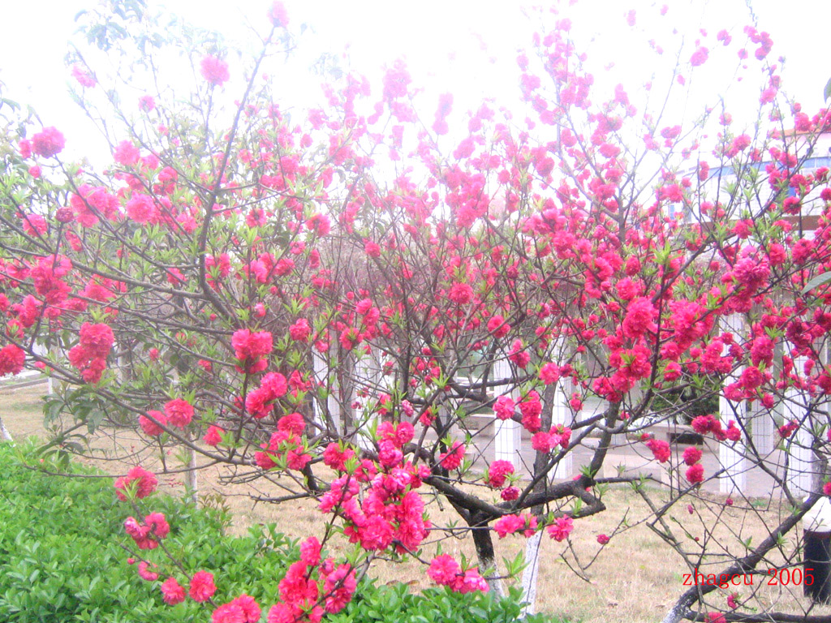

Slide 5
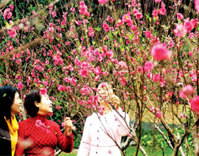

Slide 6
找出下面两句对应的段落，读一读。
1、是什么声音，像一串小铃铛，轻轻地走过村边？
2、是什么光芒，像一匹明洁的丝绸，映照着蓝天？

Slide 7
三月的桃花水，是春天的竖琴。
把桃花水比作竖琴，回答了什么声音。
竖琴——某些乐器的统称，如风琴、钢琴、胡琴等。

Slide 8
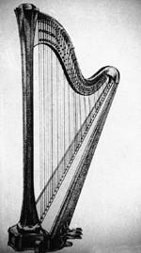
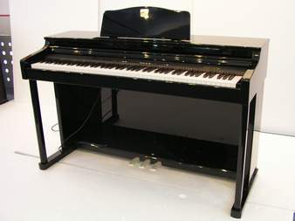
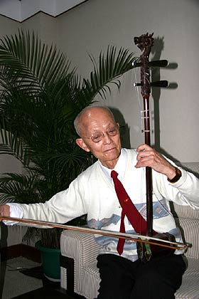
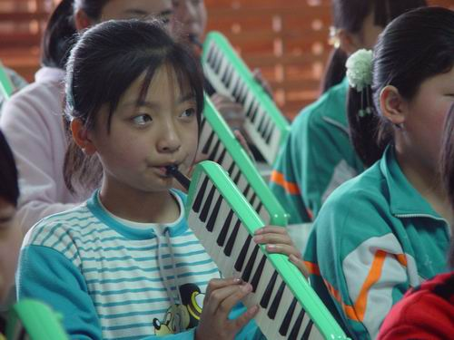
钢琴
竖 琴
风
琴
胡琴

Slide 9
找出第四自然段中所写的水的声音。
浪花敲打出的鼓点声
忽大忽小的水波声
桃花水
是春天的竖琴像一串小铃铛
演奏着
纤细的低语
碰着岸边的石块的叮咚声
急流的水浪声

Slide 10
是什么声音，像一串小铃铛，轻轻地走过村边？
三月的桃花水，是春天的竖琴，像一串小铃铛，轻轻地走过村边。
想一想这一段用了什么修辞手法？
比喻、拟人、排比

Slide 11
2、是什么光芒，像一匹明洁的丝绸，映照着蓝天？
这个问对应的是5、6自然段。

Slide 12
找出第六自然段中所写的水中的倒影。
燕子飞过天空，翅膀上裹着白云
垂柳披上了长发，如雾如烟
桃花水
是春天的明镜像一匹明洁的丝绸
倒影着
姑娘来到河边
村庄上空，炊烟袅袅

Slide 13
是什么光芒，像一匹明洁的丝绸，映照着蓝天？
三月的桃花水，是春天明镜，像一匹明洁的丝绸，映照着蓝天。
想像一下，这块明镜还倒影着什么？补充一下。
它看见 ，它看见
。

Slide 14
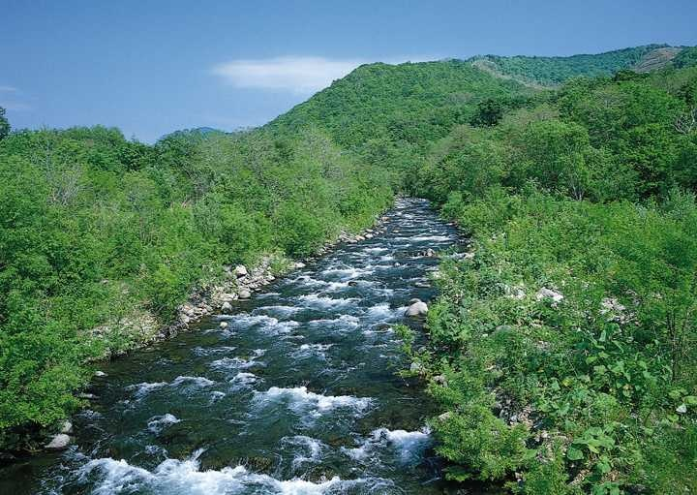



Slide 15
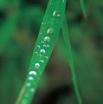

Slide 16



Slide 17
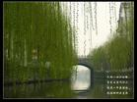

Slide 18
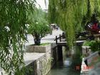


Slide 19
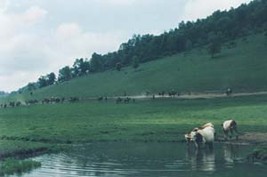

Slide 20
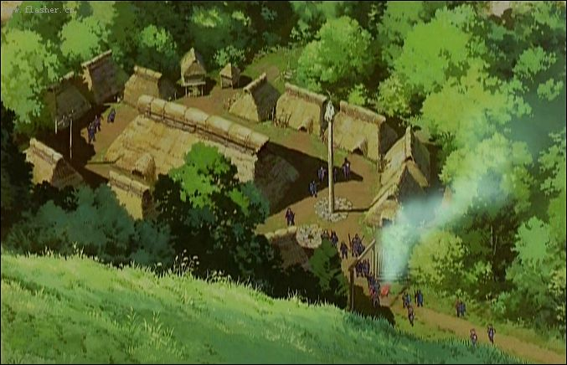

Slide 21
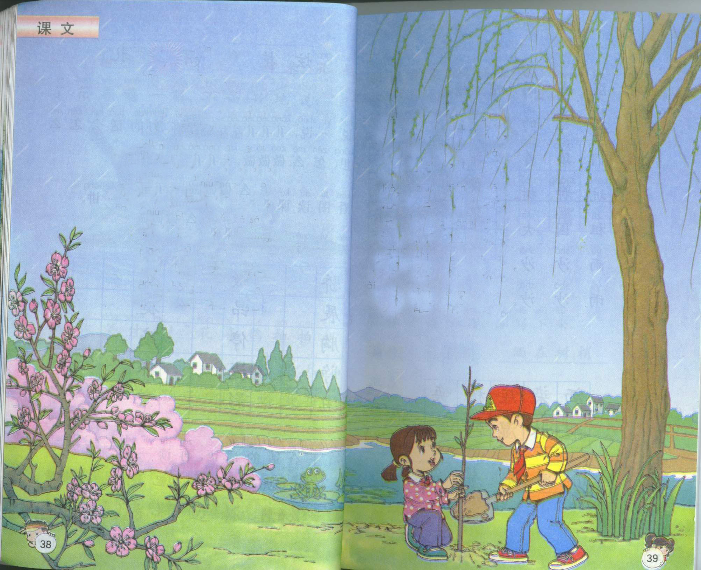
三月桃花水

Slide 22
仿写：三月的桃花水，是春天的竖琴。
美丽的彩虹，是夏天的拱桥。
七月的荷花，是夏天的使者。
漫天的飞雪，是冬天的精灵。
满山的红叶，是秋天的衣衫。

Slide 23
仿写：地上草如茵，两岸柳如眉。
天上云如海，地上花如被。
地上花如海，湖面水如镜。
公路上车如龙，广场上人如潮。

